Slide 1
ТЕМА УРОКА: АВТОМАТИЗИРОВАННЫЕ ЭЛЕКТРОКИПЯТИЛЬНИКИ И ВОДОНАГРЕВАТЕЛИ
ГБОУ НПО ПРОФЕССИОНАЛЬНЫЙ ЛИЦЕЙ КУЛИНАРНОГО МАСТЕРСТВА
ПРЕПОДАВАТЕЛЬ: Жарикова И.Н.
ГРУППА № 182
СПБ УЛ.РУСТАВЕЛИ Д.35
2012-2013 УЧЕБНЫЙ ГОД

Slide 2
ВОПРОСЫ ЛАБОРАТОРНО-ПРАКТИЧЕСКОГО ЗАНЯТИЯ
1. НАЗНАЧЕНИЕКИПЯТИЛЬНИКОВ
2. ПРИНЦИП РАБОТЫ
3. УСТРОЙСТВО КИПЯТИЛЬНИКОВ
4. ПРАВИЛА ЭКСПЛУАТАЦИИ, ОХРАНА ТРУДА, ТЕХНИКА БЕЗОПАСНОСТИ ПРИ РАБОТЕ
5. ОТЛИЧИТЕЛЬНЫЕ ОСОБЕННОСТИ КИПЯТИЛЬНИКОВ И ВОДОНАГРЕВАТЕЛЕЙ

Slide 3
ЦЕЛЬ РАБОТЫ:
Изучение конструкции электрокипятильника
Изучить принцип работы
Определить производительность

Slide 4
ОФОРМЛЕНИЕ ОТЧЁТА:
Зарисовать схему электрокипятильника
Записать требования Т/Б при работе
Ответить на контрольные вопросы практикума

Slide 5
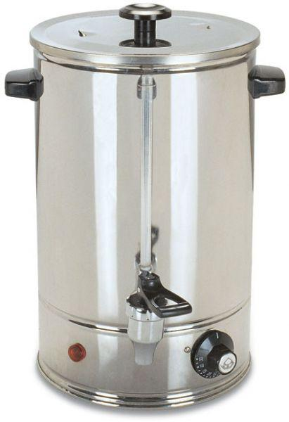
Кипятильники имеют следующие основные части:
питательная коробка
водонагреватель
сборник кипятка

Slide 6
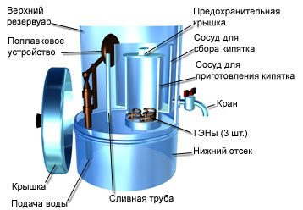

Slide 7
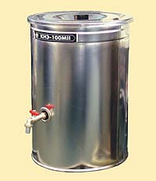
РАБОТА КИПЯТИЛЬНИКОВ
Работа кипятильника непрерывного действия – основана на принципе сообщающихся сосудов, – одним из которых, служит питательная коробка, другим – водонагреватель с перекидной трубкой.

Slide 8
источники
Золин В. П. Технологическое оборудование общественного питания: Учебник для нач. проф. образования / В. П. Золин. – 8-е изд., перераб. и допол. – Издательский центр «Академия», 2009. – 320 с.
Усов В. В. Организация производства и обслуживания на предприятиях общественного питания: Учеб. пособие для нач. проф. образования / В. В. Усов. – 6-е изд. переаб. и доп. – М.: Издательский центр «Академия», 2008. – 432 с.
Сопачева Т. А. Оборудование предприятий общественного питания. Рабочая тетрадь: учеб. пособие для нач. проф. образования / Т. А. Сопачева, М. В. Володина. – М.: Издательский центр «Академия», 2010. – 112 с.
Сайт компании «Бюро проектирования»: http://www.buro-pro.ru/

